Slide 1
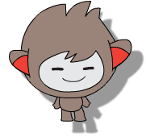
Проект «Лабіринт»
Лабіринта готового немає, його слід намалювати або завантажити тло з файлу.
Додамо виконавця Nano.

Slide 2
Проект «Лабіринт»
Рух
Nano рухатиметься за допомогою клавіш

Slide 3
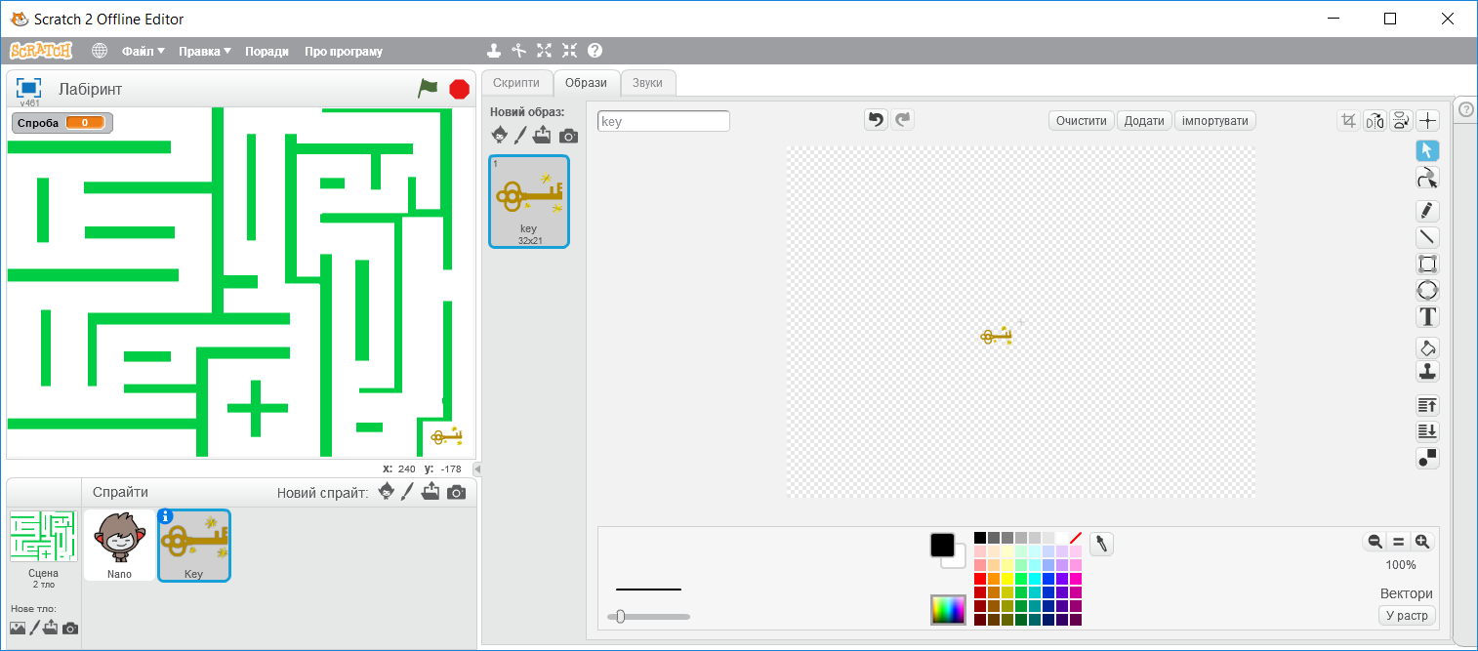
Проект «Лабіринт»
В кінці лабіринта додамо ключик.

Slide 4
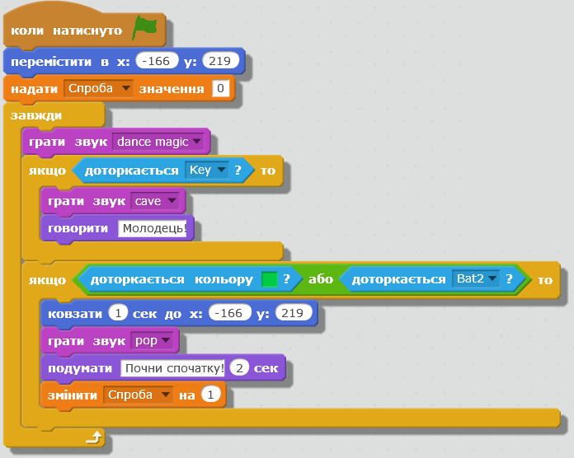
Проект «Лабіринт»
Нехай Nano хтось заважає (наприклад кажан), щоб не було так просто.
Якщо торкнулись лабіринту або кажана – на початок.

Slide 5
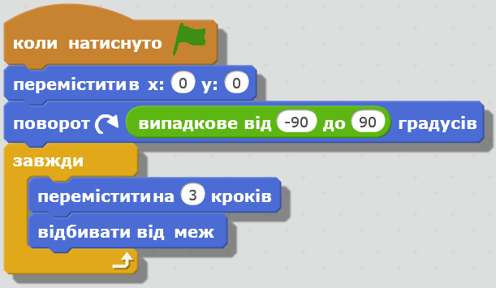
Проект «Лабіринт»
Кажан
Літає де завгодно

